Slide 1
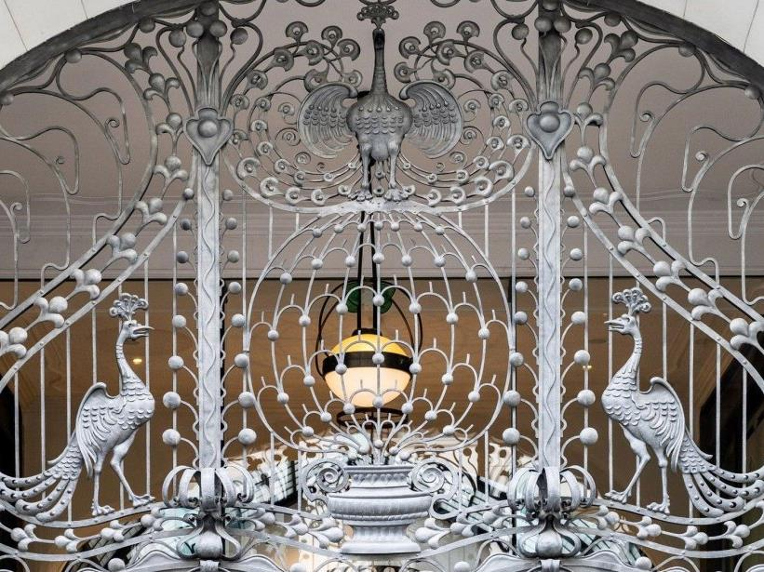
Jungfer Gyula
műlakatos, díszműkovács, vasárugyáros
( 1841-1908)

Slide 2
Jungfer Gyula műlakatos és díszműkovács német származású nagyapja, Jungfer András 1786-ban költözött Pestre, ahol lakatoscéhet alapított. Fia már önálló üzemmel is rendelkezett. Unokája, az
1841. január 9-én született Jungfer Gyula pedig többéves nyugat-európai tanulmányút után 1866-ban kapta meg az iparengedélyt.
Első önálló műhelye a Hatvani (Kossuth Lajos) utcában volt, mindössze egyetlen segéddel, utána rövidebb ideig az Esterházy utcába költözött. 1872-től székhelyét a józsefvárosi Berzsenyi (akkor Gázgyár) utca 6. számba tette át, az általa alapított iparművészeti fémárugyár egészen az 1949-es államosításig itt működött.

Slide 3
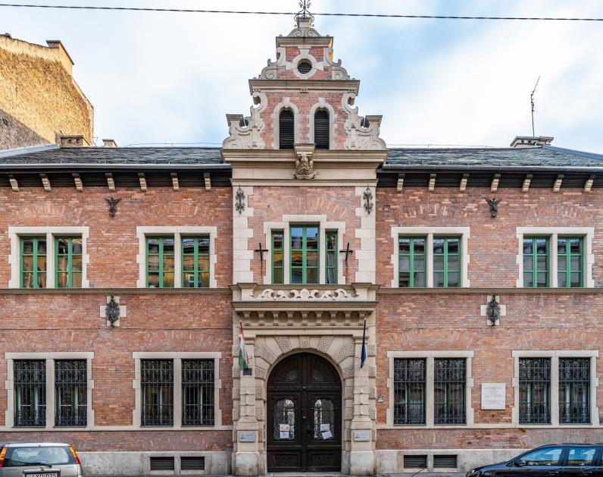
A józsefvárosi Berzsenyi utca 6. alatt 77 évig működött a Jungfer-gyár (Fotó: Both Balázs/pestbuda.hu)

Slide 4
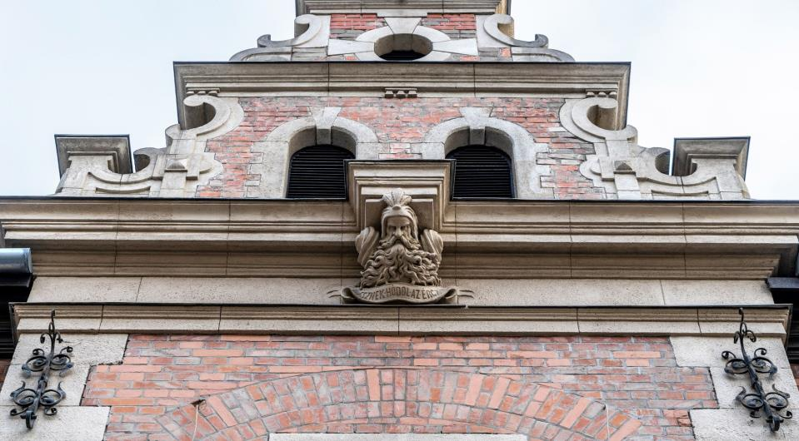
Az egykori gyár homlokzatán ma is olvasható a korabeli felirat: Észnek hódol az ércz (Fotó: Both Balázs/pestbuda.hu)

Slide 5
Józsefvárosi műhelyét az egyre növekvő számú megrendelések miatt bővítenie kellett, 1887-ben már százötven munkást foglalkoztatott. A gyors ütemben fejlődő, terjeszkedő és polgárias arculatát fokozatosan elnyerő fővárosban megnőtt az igény a művészi szintű épületlakatos-munkák iránt: ekkor emelték a gazdasági, kulturális és egyházi élet számos reprezentatív középületét.
Jungfer munkáinak egyediségét a korábbi öntöttvastechnikáról a művészi kovácsoltvas munkák előállítására való áttérés adta. Munkáival vissza akart térni a régi vasművesség hagyományaihoz, de a reneszánsz és a barokk formavilág naturalista növényi ornamentikával való, szecessziós stílusú bővítésével és a technikai újításaival (felhasznált majolikát, cserepeket is) egyben meg is haladta azokat.

Slide 6
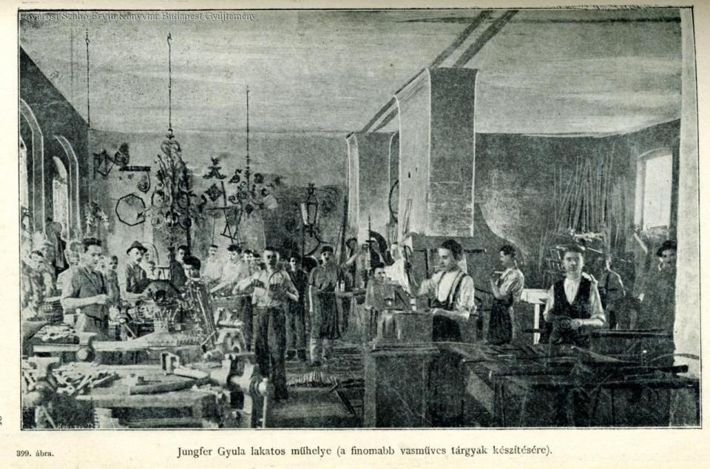

Slide 7
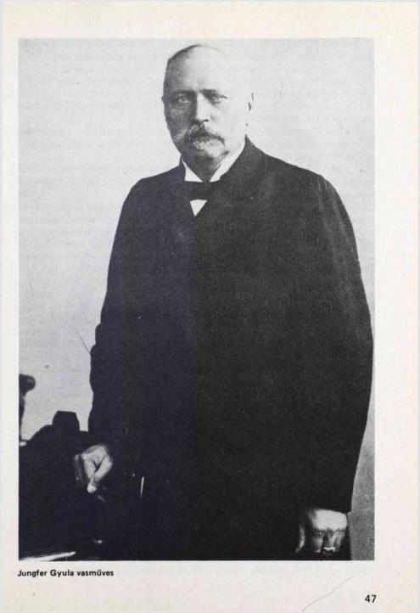
Első igazi sikerét, amely egyben nemzetközi siker is volt, az 1878-as párizsi kiállításon aratta: kovácsoltvas, növényi mintázatú rácsai és gyertyatartói osztatlan elismerést váltottak ki.
Ezután állandó rangos külföldi megrendelői is voltak, többek közt a szerb királyi pár is.

Slide 8
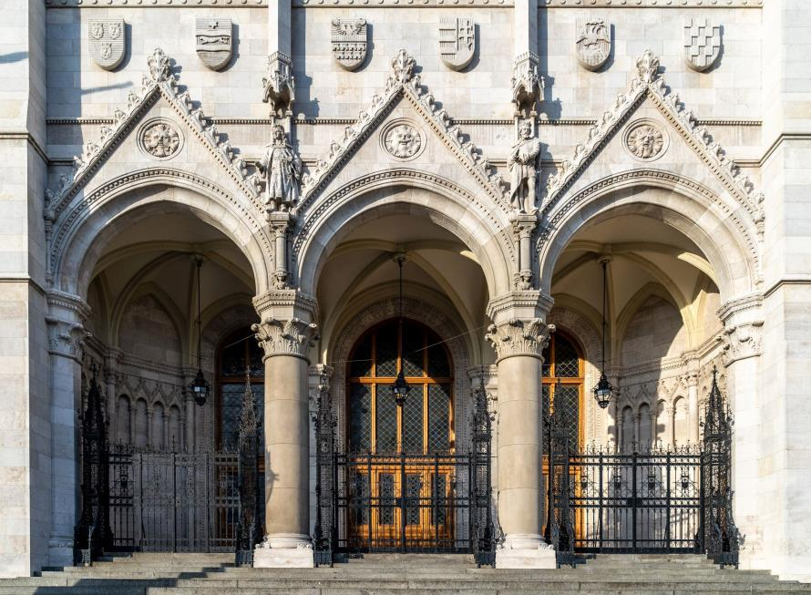
Az Országház főkapuja (Fotó: Both Balázs/pestbuda.hu)

Slide 9
A legfontosabb munkái sorából elsőként az Országházat emelhetjük ki, amelynek elkészültében Steindl Imre vezetésével a kor számtalan neves művésze és műhelye dolgozott együtt. A legtöbb vasmunkát Jungfer készítette, amelyekből kiemelkedik a főkapu. Sokoldalúságát mutatja, hogy az Országház tetején álló, rézből készített vitézszobrok is az ő munkái, valamint a nagy munka elkészülte után, a Steindl Imre tiszteletére összeállított díszalbum ezüstvereteit is ő készítette.
A Hauszmann Alajos irányításával átépített királyi palota főkapuját (amely a II. világháborúban elpusztult), a reprezentatív és napjainkban újjáépülő Szent István-terem bronzdíszítéseit, továbbá a Várnegyedet és a várpalotát elválasztó neobarokk Habsburg-kapu díszrácsozatát is elkészítette.

Slide 10
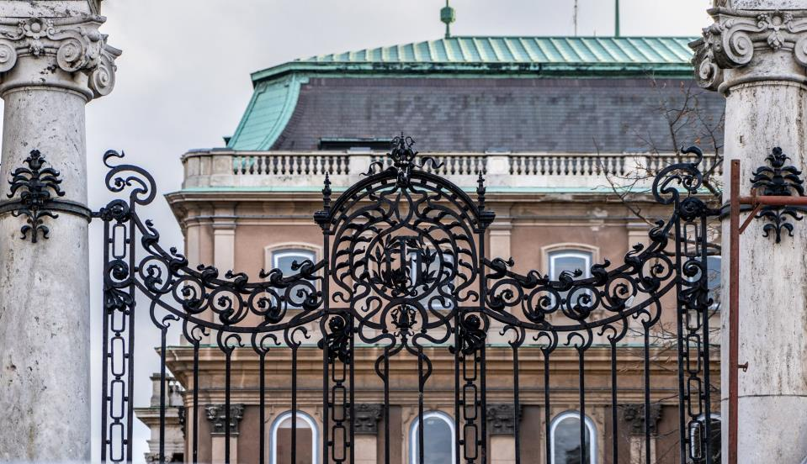
A Habsburg-kapu díszrácsozata is Jungfer munkája (Fotó: Both Balázs/pestbuda.hu)

Slide 11
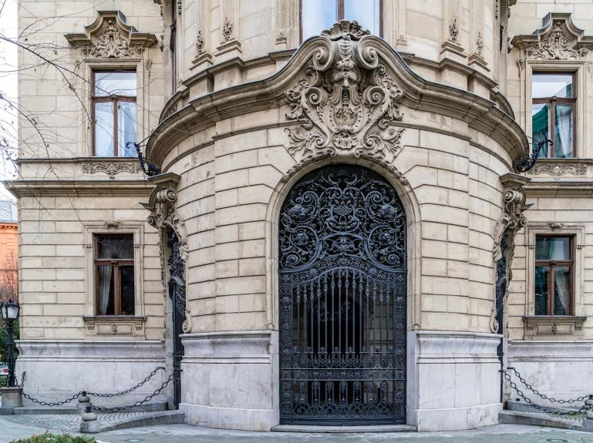
Wenckheim palota
Szabó Ervin könyvtár

Slide 12
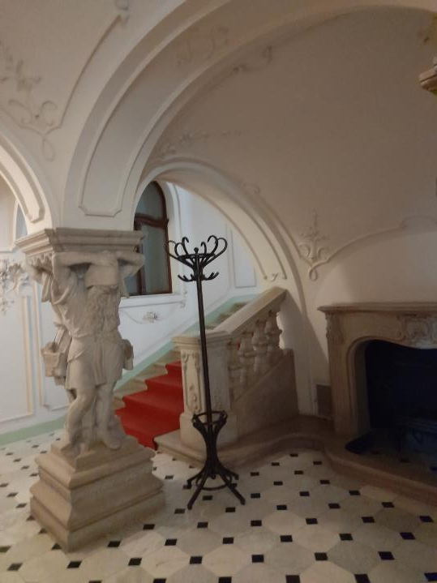

Slide 13
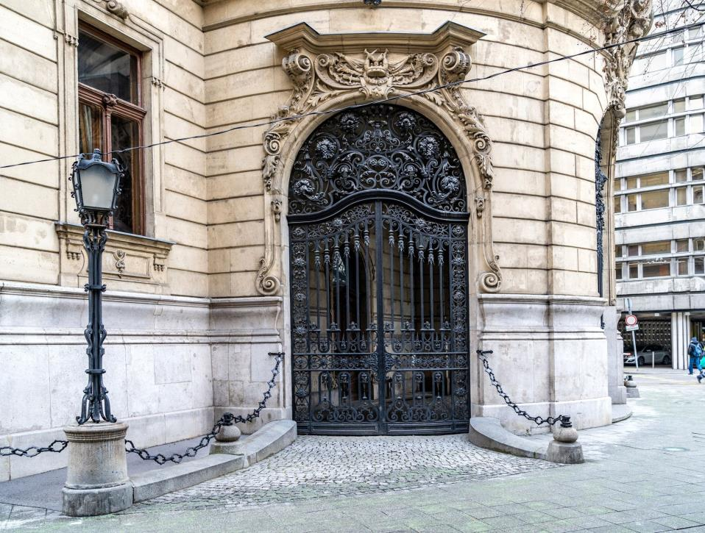

Slide 14
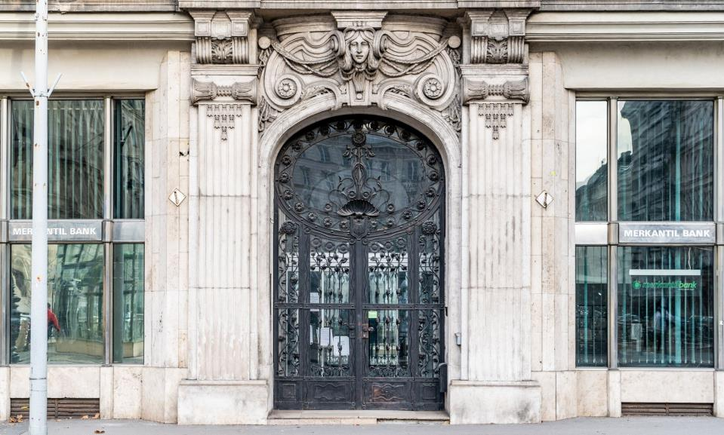
Az egykori Magyar Általános Takarékpénztár napraforgókkal díszített kapuja a József Attila utca 6. szám alatt (Fotó: Both Balázs/pestbuda.hu)

Slide 15
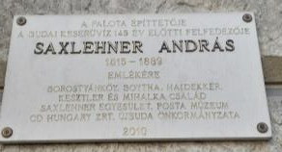
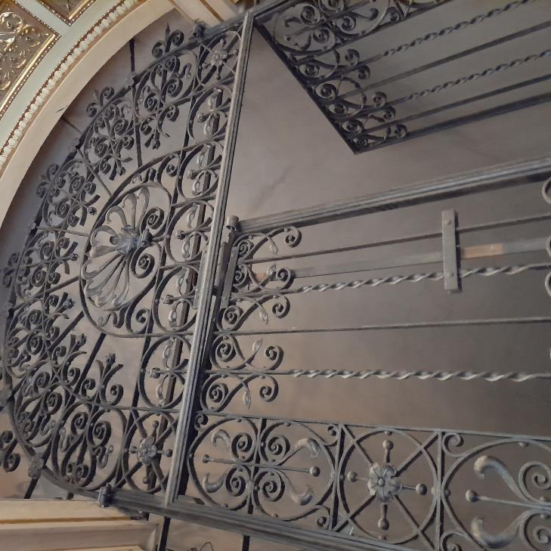

Slide 16
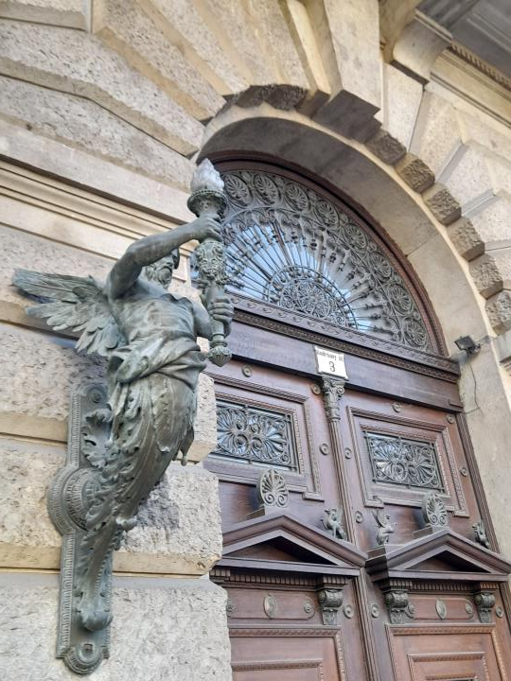
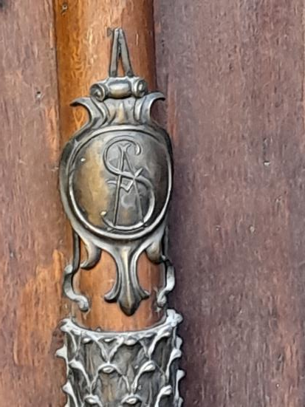

Slide 17
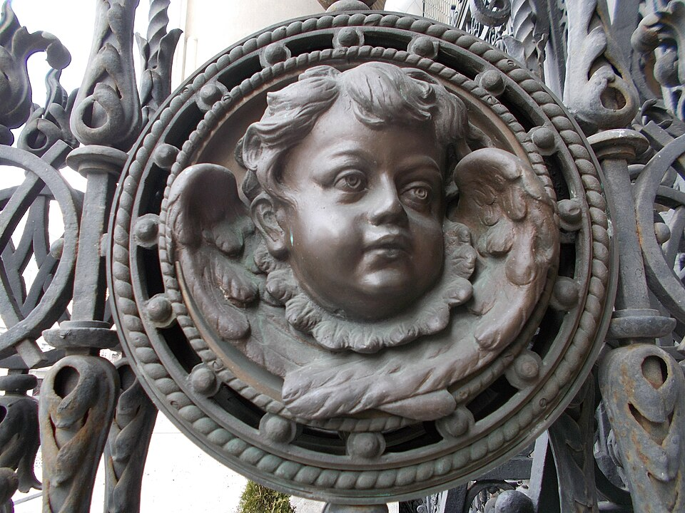

Slide 18
Jungfer Gyula kovácsoltvas angyala (1905),
Szent István-bazilika
főbejáratának díszkerítése .
Az áttört, indás-leveles rajzolatú rácsozatot: puttók, különféle állatfigurák és virágmotívumok díszítik. A kovácsoltvas kerítésrács zár és kilincsszerkezetein klasszicizáló díszítőelemek dominálnak

Slide 19
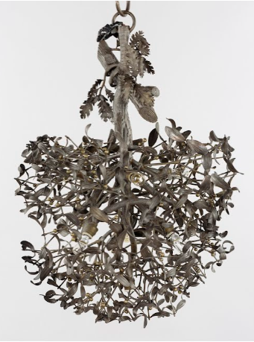
Csillár
A lámpa függesztőkarikájához
Naturalisztikusan kialakított motívumok csatlakoznak: madárláb, amely kérges faágat tart, makkos tölgylevél díszek között. Az apró gallyakban végződő ágakat fagyöngycsokor díszíti.
Budapest
Ráth György- villa

Slide 20
1879-ben a rangos párizsi kiállításon immár külföldön is híre ment a munkáinak, a kovácsoltvas rácsai és fali gyertyatartói láttán tapsolt a párizsi közönség és a szakma is.1880-ban az egyik hazai újság már az olasz késői reneszánsz neves szobrászához, ötvöséhez,
Benvenuto Cellinihez hasonlította Jungfert.
„Nem is szabad már lakatosnak nevezni, mert ő a vasnak a Cellinije”

Slide 21
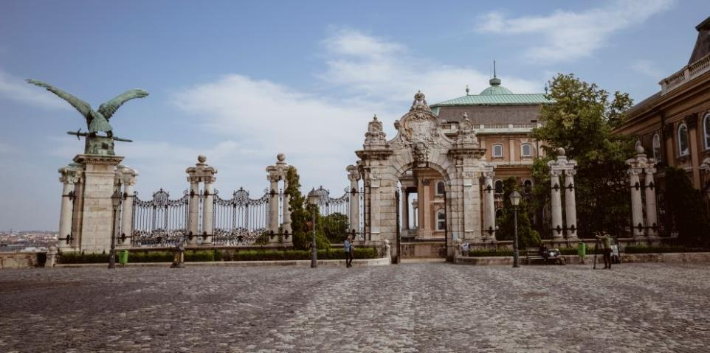
A Budavári Palota kerítése is Jungfer Gyula munkája volt

Slide 22
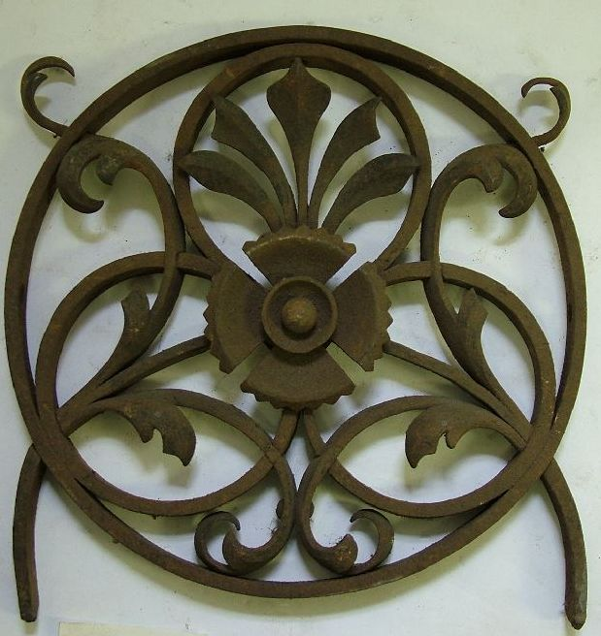
Parlamenti
rácsos főkapu
részlete

Slide 23
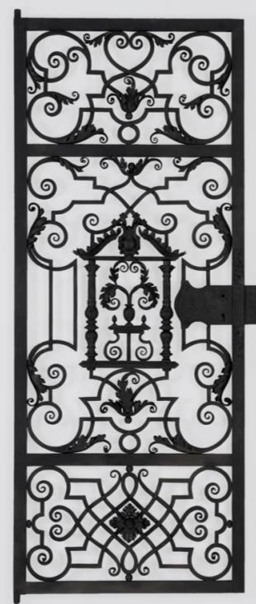
Kapuszárny
MÁV Nyugdíjintézeti bérház egyik kapuja (Andrássy út 88-90.)

Slide 24
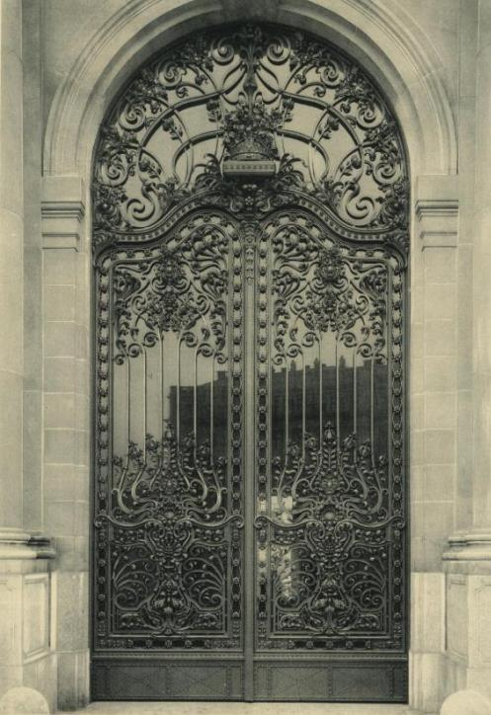
A volt királyi palota északi szárnyának
Szent György térre néző egykori kapuja

Slide 25
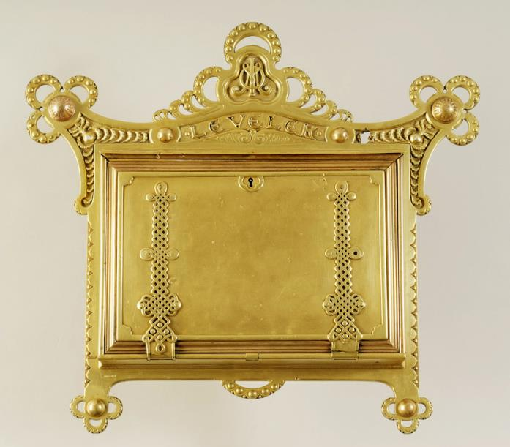
Postaláda
az Iparművészeti Múzeum
számára

Slide 26
A műlakatosipari és a díszműkovácsmunkákra nagy volt a kereslet a XIX. század utolsó harmadában, a számtalan megrendelésnek köszönhetően egy idő után Jungfer saját villát építtetett.
A Városligeti fasor 20. szám alatti (építésekor Városliget fasor 18/A alatti) egyemeletes épületet Meinig Artúr tervezte, itt élt Jungfer Gyula 1892-től haláláig, 1908-ig. A villát ezt követően Ullmann Gyula építész vette meg, ma pedig a kínai nagykövetség használja. Természetesen a villa kerítését is Jungfer Gyula készítette, aki arra sétál, a kapun ma is láthatja a JG monogramot.

Slide 27
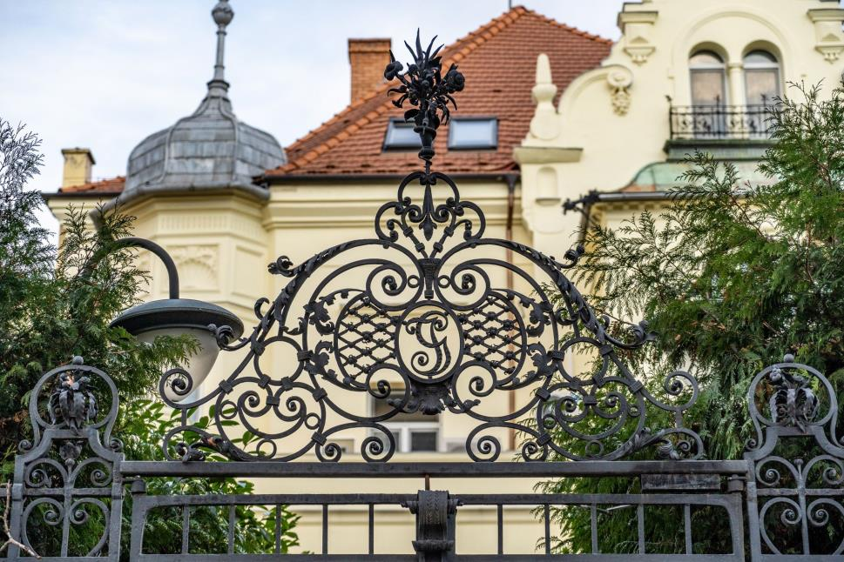

Slide 28
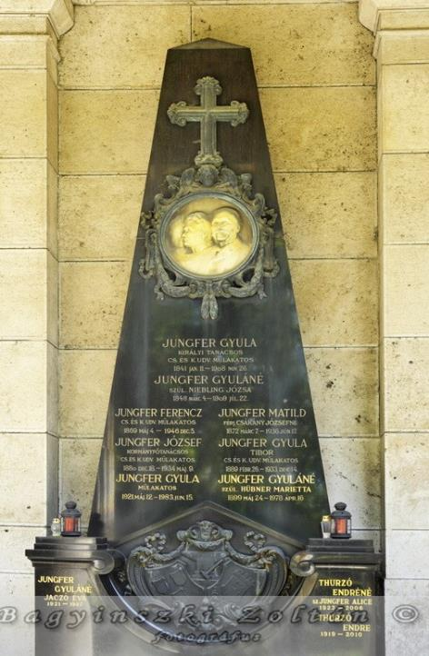
Budapest Kerepesi temető
Jungfer Gyula 1908. november 21-én hunyt el, családi sírboltja a Kerepesi temető árkádsorában található. A munkásságát három fia vitte tovább: a Jungfer-gyár 1949-ig, a kommunista államosításig sikeresen működött. Jungfer életműve máig felbecsülhetetlen értékű a műlakatosipar megújítása terén és a főváros arculatát tekintve is: kapui, kerítései, rácsai, kandeláberei és más iparművészeti műtárgyai megerősítik az egykori Berzsenyi utcai gyár homlokzatán ma is olvasható feliratot: „észnek hódol az ércz”.

Slide 29
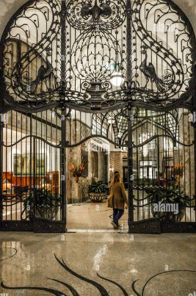
https://pestbuda.hu/cikk/20210120_a_szep_kapuk_mestere_jungfer_gyula_alkotasai_reprezentativ_kozepuleteinket_diszitik
https://welovebudapest.com/cikk/2022/08/02/latnivalok-es-kultura-akik-nelkul-budapest-biztosan-maskent-festene-jungfer-gyula/
https://pestbuda.hu/tag/jungfer_gyula
Gresham palota

Slide 30
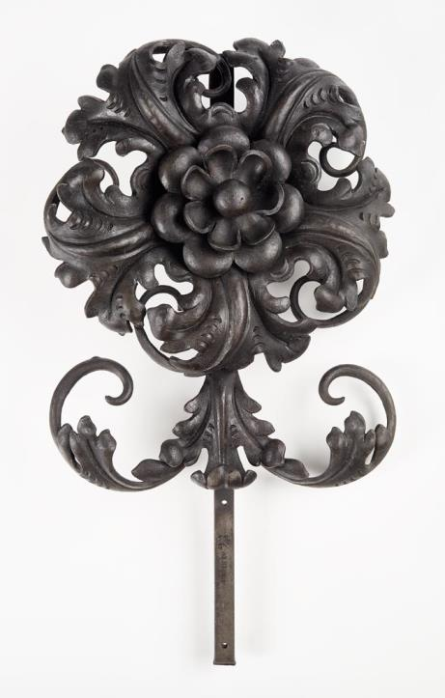
Köszönöm a figyelmet!

